Slide 1
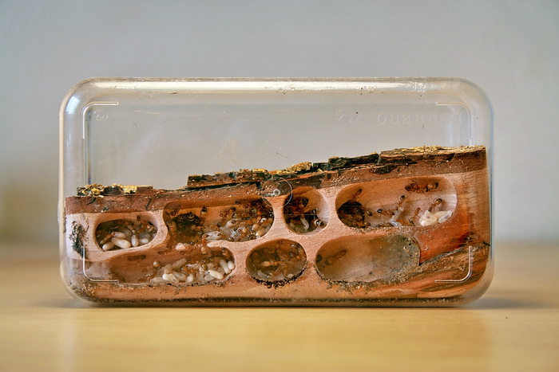
Муравьиная ферма
Работу выполнил:
Должиков Семён
Ученик 5 Б класса

Slide 2
Цель работы: Осуществить исследование на основе наблюдений за жизнью муравьиной семьи вида Messor structor. Задачи исследования: 1.Изучить научно-популярную литературу по муравьям вида Messor structor 2.Изучить жизнь муравьиной семьи. 3.Провести наблюдения и эксперименты с муравьями. Объект исследования: муравьиная семья, муравейник, домашний формикарий. Гипотеза исследования: в домашних условиях можно завести муравейник и наблюдать за этими насекомыми.

Slide 3
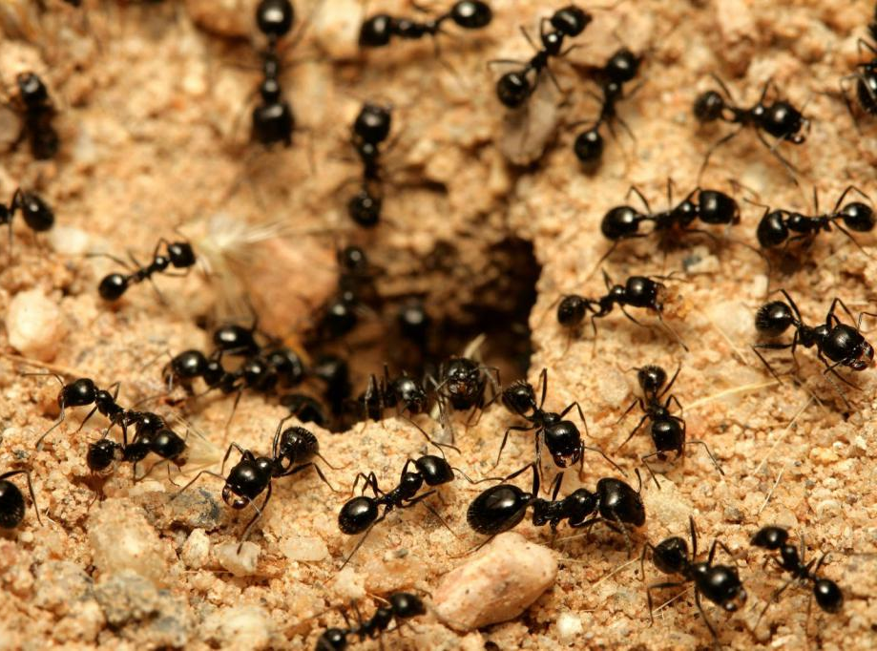
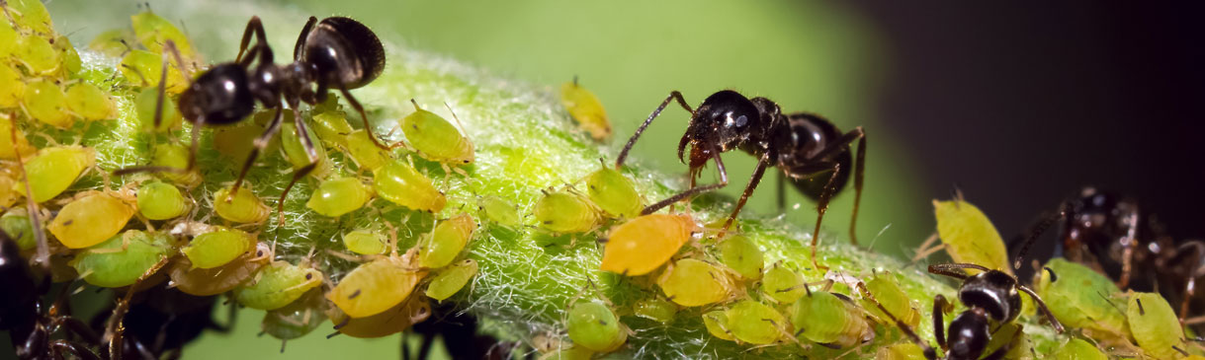
Муравьи в природе

Slide 4
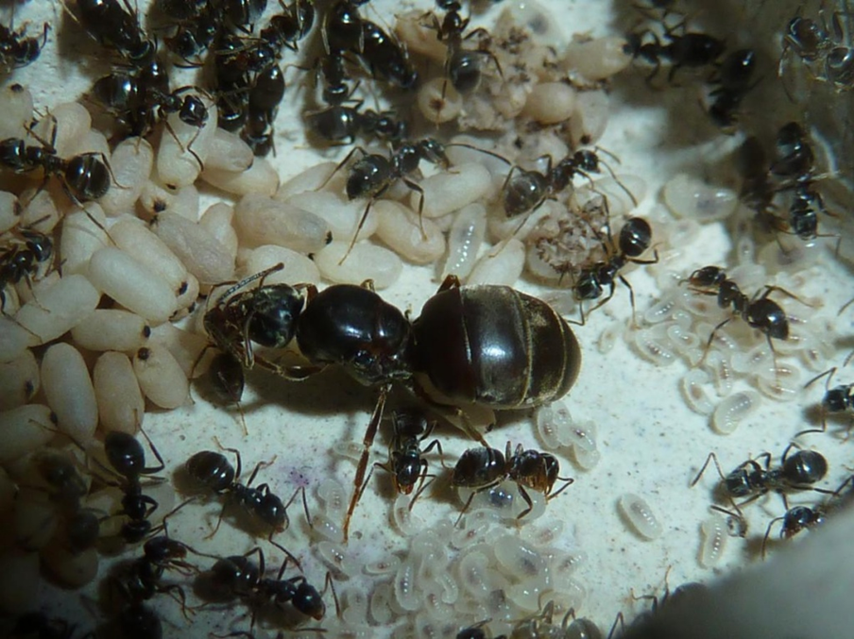
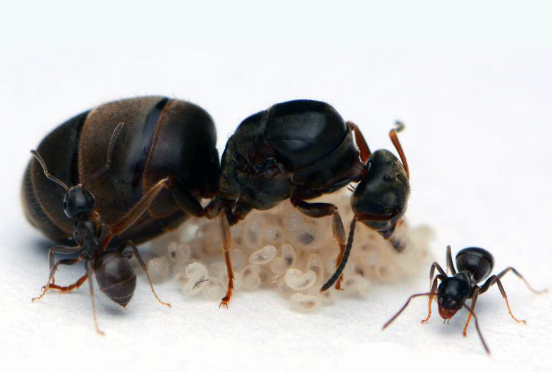
Вид Lasius Niger или садовый черный муравей

Slide 5
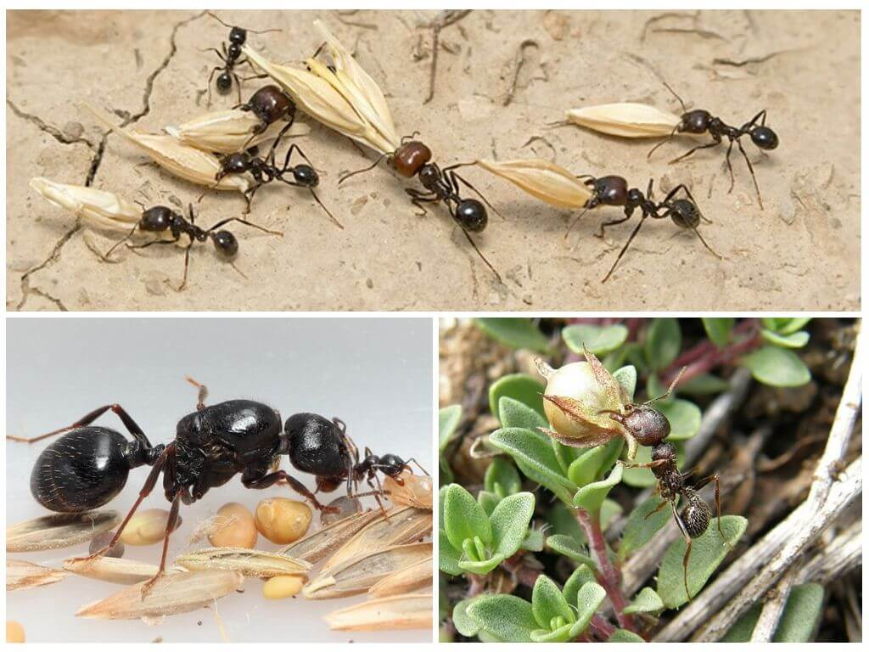
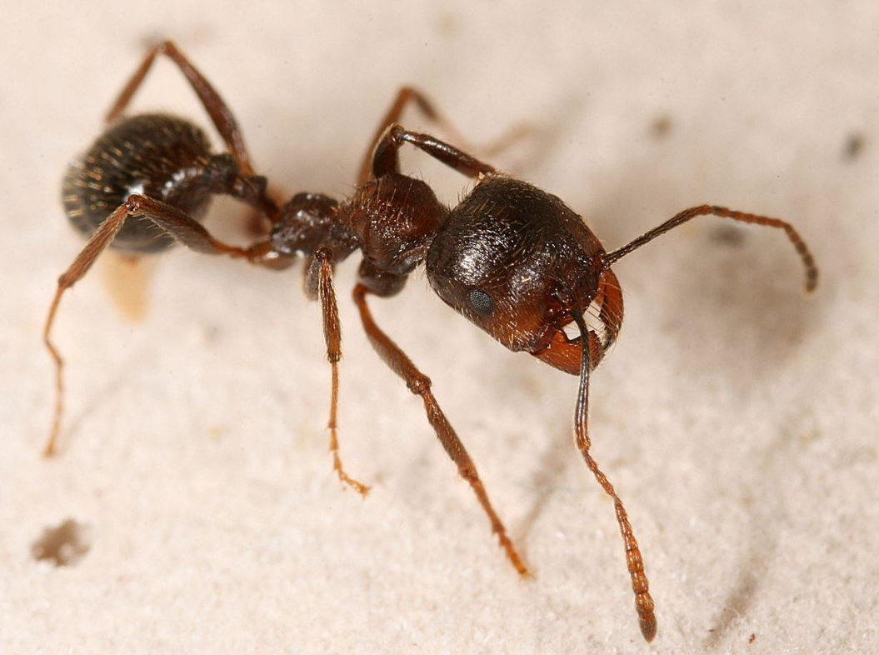
Вид Messor Structor или степной муравей - жнец

Slide 6
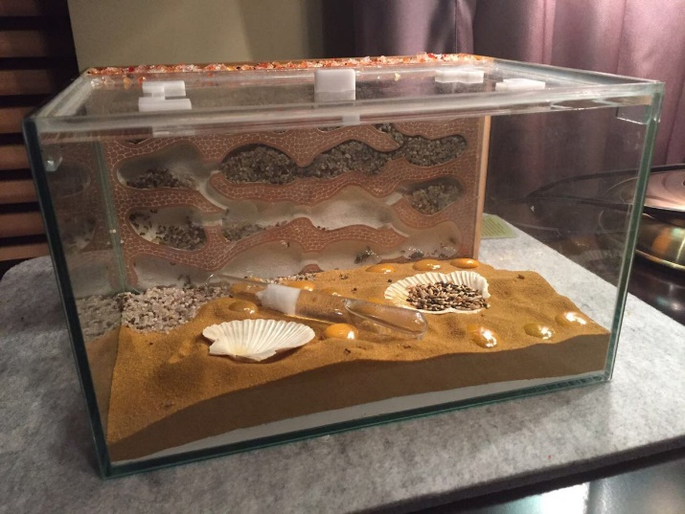
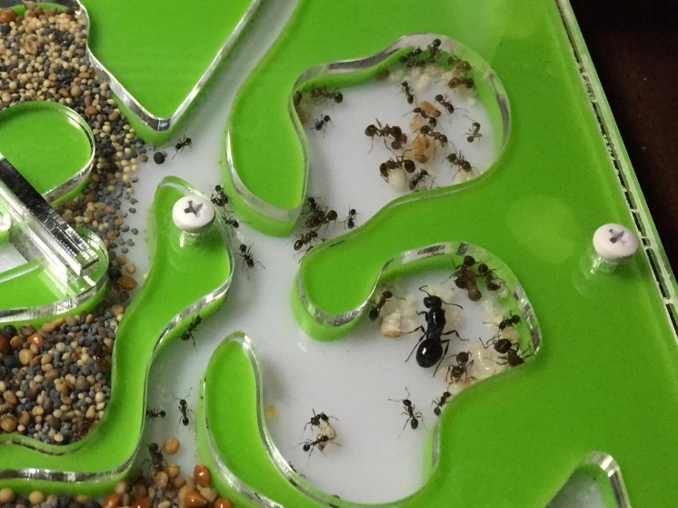
Муравьиная ферма

Slide 7
